Slide 1

Кировское областное государственное профессиональное образовательное бюджетное учреждение
«Слободской колледж педагогики и социальных отношений»
Разработка программного обеспечения для комплексной автоматизации библиотеки
Выполнил:
Збруев Антон Владимирович
Группа: 21П-1
Специальность:
09.02.07 Информационные
системы и программирование
Руководитель: Пентин Николай
Сергеевич
2025

Slide 2



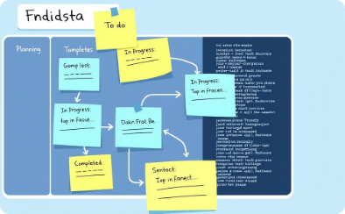
Цель и задачи проекта
Автоматизация работы библиотеки
Актуальность
Цель
Задачи
Повышение качества обслуживания и оптимизация процессов
Создание АБИС на базе 1С:Предприятие 8.3
Анализ предметной области
Эффективное управление в условиях роста объема информации
Проектирование и разработка АБИС
Реализация ключевых функций
Тестирование системы

Slide 3
Методология и Средства Разработки
Методологический аппарат
Средства разработки
Анализ предметной области (библиотечные процессы)
Платформа: 1С:Предприятие 8.5 (гибкость, масштабируемость, распространенность)
Моделирование (структура данных - ER, сценарии использования - Use Case)
Среда разработки: Конфигуратор 1С
Язык программирования: Встроенный язык 1С
Объектно-ориентированное программирование
Тестирование функциональности

Slide 4





Функциональные возможности АБИС
Аналитика и доступ
Формирование отчетов (по фонду, читателям, операциям)
Управление фондом
Регистрация заказов, оформление прихода и списания, учет пожертвований
Основные операции
Выдача, возврат, продление книг, расчет штрафов, оформление выкупа
Работа с читателями
Регистрация и ведение базы, учет и управление читательскими билетами
Учет библиотечного фонда
Ведение каталога, учет авторов, жанров, издательств, отслеживание статуса

Slide 5
Демонстрация работы АБИС

Slide 6
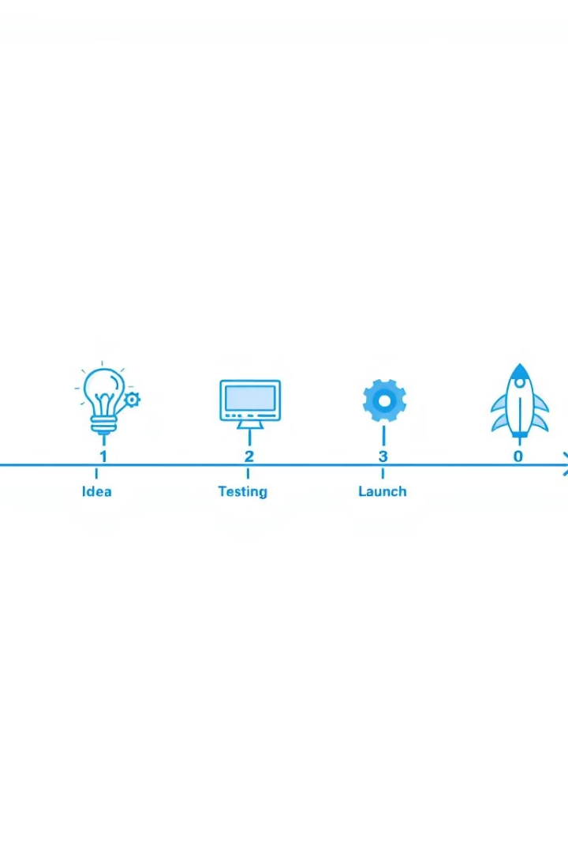



Результаты и текущий статус проекта
Достигнутые результаты
Разработана конфигурация АБИС на платформе 1С:Предприятие 8.5
Реализованы основные функции учета фонда и обслуживания читателей
Создана структура базы данных (справочники, документы, регистры)
Разработан пользовательский интерфейс и ролевая модель
Проведено начальное тестирование ключевых механизмов
Текущий статус
Система демонстрирует работоспособность основных функций
Дальнейшие шаги
Доработка отчетов и печатных форм
Тестирование работоспособности в системе всех ролей

Slide 7

Спасибо за внимание!
Вопросы и ответы
Контактная информация
Руководитель проекта
Готов ответить на ваши вопросы о разработке и функциональности системы
Збруев Антон Владимирович
Пентин Николай Сергеевич
Группа: 21П-1

